Slide 1
Управление на проекти (PM)
IDP европейски консултанти
Подкрепата на Европейската комисия за изготвянето на тази публикация не представлява одобрение на съдържанието, което отразява възгледите само на авторите, и Комисията не може да носи отговорност за каквото и да е използване на информацията, съдържаща се в нея.

Slide 2
Цели и цели
В края на този модул ще можете да:
идентифицирате подходящ агробизнес;
проектирате осъществими и жизнеспособни проекти/бизнеси;
предлагате иновативни проекти в областта на селското стопанство;
планирате дейностите по проекта, (последователно), за ефективно изпълнение ;
използвате ресурсите на проекта ефективно и ефикасно.
Подкрепата на Европейската комисия за изготвянето на тази публикация не представлява одобрение на съдържанието, което отразява възгледите само на авторите, и Комисията не може да носи отговорност за каквото и да е използване на информацията, съдържаща се в нея.

Slide 3
УП
Търся дефиниция на PM
Управлението на проекти е прилагането на процеси, методи, умения, знания и опит за постигане на конкретни проектни цели в съответствие с критериите за приемане на проекта в рамките на договорени параметри. Управлението на проекти има крайни резултати, които са ограничени от краен срок и бюджет.
Ключов фактор, който отличава управлението на проекти от простото „управление“, е, че то има прекъснат характер, за разлика от управлението, което е непрекъснат процес.
Източник: Асоциация за управление на проекти; APM Body of Knowledge, 7 ^{-мо} издание
Подкрепата на Европейската комисия за изготвянето на тази публикация не представлява одобрение на съдържанието, което отразява възгледите само на авторите, и Комисията не може да носи отговорност за каквото и да е използване на информацията, съдържаща се в нея.

Slide 4
УП
Какво е проект?
Проектът е временен; има дефинирано начало и край във времето и следователно дефиниран обхват и ресурси.
И един проект е уникален; тъй като това не е рутинна операция, а специфичен набор от операции, предназначени за постигане на единствена цел.
Източник: Институт за управление на проекти
Подкрепата на Европейската комисия за изготвянето на тази публикация не представлява одобрение на съдържанието, което отразява възгледите само на авторите, и Комисията не може да носи отговорност за каквото и да е използване на информацията, съдържаща се в нея.

Slide 5
УП
Ресурс
Време
Дефиниране на елементи на ПУ
Преплетени променливи: промяна
в една променлива неизбежно ще
засегне останалите.
Резултати
Подкрепата на Европейската комисия за изготвянето на тази публикация не представлява одобрение на съдържанието, което отразява възгледите само на авторите, и Комисията не може да носи отговорност за каквото и да е използване на информацията, съдържаща се в нея.

Slide 6
УП
Дефиниране на елементи на УП
Време (начало, последователност от дейности, край)
Резултати (качество и количество)
Ресурси (човешки, материални, финансови, време)
Управленски подход
Екип
Заинтересовани страни
Подкрепата на Европейската комисия за изготвянето на тази публикация не представлява одобрение на съдържанието, което отразява възгледите само на авторите, и Комисията не може да носи отговорност за каквото и да е използване на информацията, съдържаща се в нея.

Slide 7
УП
УП като подход
Защо трябва да се занимаваме с управление на проекти като цяло?
Защо е актуална тема в селското стопанство?
Внимание! Управлението на проекти не е точна наука.
Подкрепата на Европейската комисия за изготвянето на тази публикация не представлява одобрение на съдържанието, което отразява възгледите само на авторите, и Комисията не може да носи отговорност за каквото и да е използване на информацията, съдържаща се в нея.

Slide 8
PM
Някои предимства на УП като подход
Ясно дефиниране на отговорностите
По-добро използване на ресурсите
Подобрена комуникация
Постигане на предвидените цели
Подобряване на вътрешните процеси
Подкрепата на Европейската комисия за изготвянето на тази публикация не представлява одобрение на съдържанието, което отразява възгледите само на авторите, и Комисията не може да носи отговорност за каквото и да е използване на информацията, съдържаща се в нея.

Slide 9
PM
Някои предимства на УП като подход
методология и „менталитет“ за въвеждане на дисциплина в управлението на сложни и взаимосвързани дейности.
УП предоставя логическа рамка за по-добра работа и изпълнение на дейности в постоянно променяща се среда.
Подкрепата на Европейската комисия за изготвянето на тази публикация не представлява одобрение на съдържанието, което отразява възгледите само на авторите, и Комисията не може да носи отговорност за каквото и да е използване на информацията, съдържаща се в нея.

Slide 10
PM
Мениджър на проекта
Независимо от вътрешните дефиниции и/или официални названия, ръководителят на проекта е това лице, отговорно за изпълнението – и завършване! – на проекта.
Важна забележка е, че „ отговорността “ изисква и „авторитет“: една важна характеристика на мениджъра на проекти се отнася до лидерството и способността за управление на екипа на проекта.
Подкрепата на Европейската комисия за изготвянето на тази публикация не представлява одобрение на съдържанието, което отразява възгледите само на авторите, и Комисията не може да носи отговорност за каквото и да е използване на информацията, съдържаща се в нея.

Slide 11
PM
Ръководител на проекта...по роля
Ръководителят на проекта е лицето, отговорно за постигането на поставените цели и е този, който в крайна сметка отговаря за цялостното наблюдение на дейностите по проекта.
Решаващ елемент за ръководителя на проекта е да дефинира ясно какви са очакваните резултати и общата цел на проекта, което позволява да се определят точно така наречените „изисквания на проекта“.
Ръководителят на проекта е лицето, отговорно да гарантира, че дейностите се извършват и резултатите се постигат в рамките на ограниченията – или границите – на триъгълника за управление на проекта (ресурси, време, резултати).
Подкрепата на Европейската комисия за изготвянето на тази публикация не представлява одобрение на съдържанието, което отразява възгледите само на авторите, и Комисията не може да носи отговорност за каквото и да е използване на информацията, съдържаща се в нея.

Slide 12
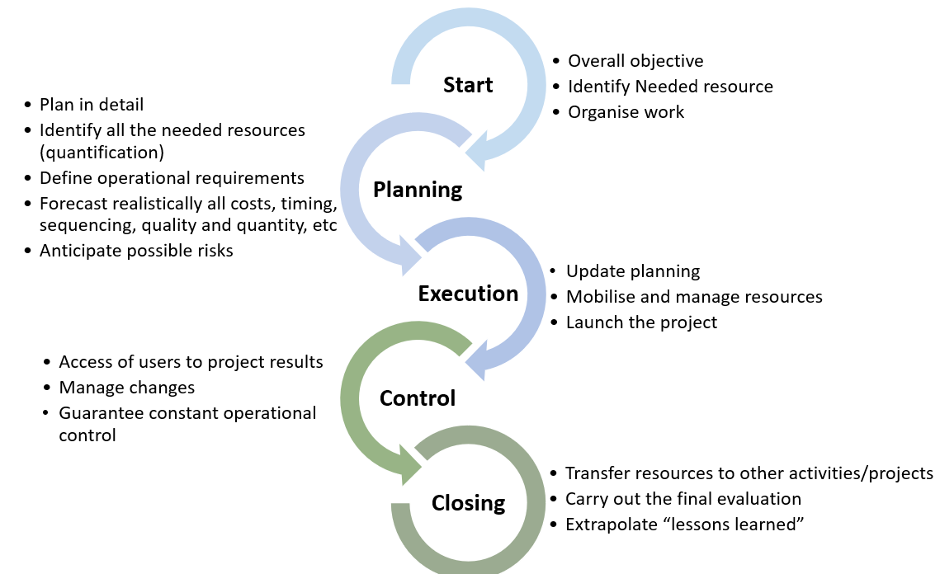
Жизненият цикъл на УП
Подкрепата на Европейската комисия за изготвянето на тази публикация не представлява одобрение на съдържанието, което отразява възгледите само на авторите, и Комисията не може да носи отговорност за каквото и да е използване на информацията, съдържаща се в нея.

Slide 13
УП
СТАРТ
Идентифицирайте конкретна нужда или възможност
Разработете проект като отговор на нужда или възможност
Определете общата цел
Идентифицирайте необходимите ресурси (по вид)
Организирайте работата
Изготвяне на декларация за работа + установяване на консенсус
Подкрепата на Европейската комисия за изготвянето на тази публикация не представлява одобрение на съдържанието, което отразява възгледите само на авторите, и Комисията не може да носи отговорност за каквото и да е използване на информацията, съдържаща се в нея.

Slide 14
УП
2. ПЛАНИРАНЕ
Планирайте подробно
Идентифицирайте всички необходими ресурси (количествено определяне)
Определете оперативните изисквания
Прогнозирайте реалистично всички разходи, срокове, последователност, качество и количество и т.н
Предвидете възможни рискове
Подкрепата на Европейската комисия за изготвянето на тази публикация не представлява одобрение на съдържанието, което отразява възгледите само на авторите, и Комисията не може да носи отговорност за каквото и да е използване на информацията, съдържаща се в нея.

Slide 15
УП
3. ИЗПЪЛНЕНИЕ
Актуализирайте планирането
Мобилизирайте и управлявайте ресурси
Стартирайте проекта
Отговаряйте незабавно на оперативните аспекти на изпълнението
Подкрепата на Европейската комисия за изготвянето на тази публикация не представлява одобрение на съдържанието, което отразява възгледите само на авторите, и Комисията не може да носи отговорност за каквото и да е използване на информацията, съдържаща се в нея.

Slide 16
УП
4. КОНТРОЛИРАНЕ
Достъп на потребителите до резултатите от проекта
Управлявайте промените
(Планирайте повторно: втори кръг на планиране, ако е необходимо)
Предвиждайте, идентифицирайте и разрешавайте конфликти/управление на риска
Гарантиране на постоянен оперативен контрол
Подкрепата на Европейската комисия за изготвянето на тази публикация не представлява одобрение на съдържанието, което отразява възгледите само на авторите, и Комисията не може да носи отговорност за каквото и да е използване на информацията, съдържаща се в нея.

Slide 17
УП
5. финализиране
Финализирайте проекта
Прехвърлете ресурси към други дейности/проекти
Извършете окончателната оценка
Екстраполирайте „научените уроци“
Подкрепата на Европейската комисия за изготвянето на тази публикация не представлява одобрение на съдържанието, което отразява възгледите само на авторите, и Комисията не може да носи отговорност за каквото и да е използване на информацията, съдържаща се в нея.

Slide 18
УП за фермерите
Селско стопанство и УП
Селското стопанство играе важна роля за икономическия растеж на страната. За поддържане на растеж и да запази живота на фермерите в ерата след Covid, е от решаващо значение да имате качествено управление на проекти и квалифицирани ръководители на проекти.
Подкрепата на Европейската комисия за изготвянето на тази публикация не представлява одобрение на съдържанието, което отразява възгледите само на авторите, и Комисията не може да носи отговорност за каквото и да е използване на информацията, съдържаща се в нея.

Slide 19
PM За фермерите
Ключови въпроси
Преди да започнете с нов проект е важно е да се изясни контекстът на проекта, като се отговори на следния тип въпроси (анализ):
Как може да се подобри селскостопанското производство?
Как могат да се стабилизират доходите на земеделските стопанства?
Как може да се добави стойност?
Кои са основните заинтересовани страни и бенефициенти?
Кой ще се възползва от резултатите по проекта?
Подкрепата на Европейската комисия за изготвянето на тази публикация не представлява одобрение на съдържанието, което отразява възгледите само на авторите, и Комисията не може да носи отговорност за каквото и да е използване на информацията, съдържаща се в нея.

Slide 20
УП за фермерите
Ръководител на проекти в селското стопанство
Днес ръководителите на проекти на терен се нуждаят от повече внимание, задълбочени умения за проследяване, иновации, както и почтеност. Знаем, че селското стопанство и храните са най-важните индустрии в света. Крайните клиенти винаги търсят безопасността и качеството на продуктите, както и на всеки етап от обработката. Ръководителят на проекта може да спомогне за това.
Подкрепата на Европейската комисия за изготвянето на тази публикация не представлява одобрение на съдържанието, което отразява възгледите само на авторите, и Комисията не може да носи отговорност за каквото и да е използване на информацията, съдържаща се в нея.

Slide 21
УП за фермерите
УП за фермерите
Селскостопанският бизнес трябва да въведе система за ефективно планиране и изпълнение - всички нови проекти за развитие на земеделието и селските райони изискват умения за идентифициране и планиране. Тези проекти изискват умения за ефективност на изпълнението, за да се гарантира устойчивостта на проекта .
Подкрепата на Европейската комисия за изготвянето на тази публикация не представлява одобрение на съдържанието, което отразява възгледите само на авторите, и Комисията не може да носи отговорност за каквото и да е използване на информацията, съдържаща се в нея.

Slide 22
УП за фермерите
Стъпка за управление на проекти за фермери:
изготвя се предпроектно проучване;
Идентифицира се подходящ агробизнес за управление;
Проектират се осъществими и жизнеспособни проекти/бизнеси;
Планират се дейностите по проекта (последователно) за ефективно изпълнение;
Използват се ресурсите на проекта ефективно и ефикасно;
Изготвят се подходящи отчети за бизнес планове;
Изготвя се план за наблюдение и оценка на устойчивостта.
Подкрепата на Европейската комисия за изготвянето на тази публикация не представлява одобрение на съдържанието, което отразява възгледите само на авторите, и Комисията не може да носи отговорност за каквото и да е използване на информацията, съдържаща се в нея.

Slide 23
Естествено
Благодарим ви за вниманието
Подкрепата на Европейската комисия за изготвянето на тази публикация не представлява одобрение на съдържанието, което отразява възгледите само на авторите, и Комисията не може да носи отговорност за каквото и да е използване на информацията, съдържаща се в нея.

